Slide 1

Escola de Saúde Pública do Estado de Minas Gerais (ESP-MG)
Escola de Saúde Pública do Estado de Minas Gerais (ESP-MG)
Escola de Saúde Pública do Estado de Minas Gerais (ESP-MG)
Escola de Saúde Pública do Estado de Minas Gerais (ESP-MG)

Slide 2

Principais Resultados - 2025
Programa 0028 - Desenvolvimento de ações de Educação e Pesquisa para o Sistema Único de Saúde
Programa 0028 - Desenvolvimento de ações de Educação e Pesquisa para o Sistema Único de Saúde
Ação 4049 - Ações educacionais na área da saúde
Previsto financeiro (LOA): R$ 11.994.568,00
Realizado: R$ 7.121.472,58
Ação 4050 - Produção científica no campo da saúde
Previsto físico: 200 produções
Realizado: 140 produções
Previsto financeiro (LOA): R$ 4.764.411,00
Realizado: R$ 2.959.651,44
Previsto físico: 17.500 alunos
Realizado: 23.221 alunos
Ação 4049 - Ações educacionais na área da saúde
Previsto financeiro (LOA): R$ 3.871.026,00
Realizado: R$ 1.937.935,39
Ação 4050 - Produção científica no campo da saúde
Previsto físico: 200 produções
Realizado: 130 produções
Previsto financeiro (LOA): R$ 1.038.905,00
Realizado: R$ 648.438,46
Previsto físico: 20.000 alunos
Realizado: 24.558 alunos
Fonte: Sigplan, out/2025

Slide 3
Principais Resultados - 2025
Ação 4049
Especializações em:
Saúde Pública
Políticas de Saúde Mental e Atenção Psicossocial
Direito Sanitário
Curso "Práticas Corporais nos Polos de Academias da Saúde de Minas Gerais: formação de instrutores de Tai Chi Chuan (Taiji Quan) e Qi Gong"
Oficina sobre a integralidade do Cuidado em Saúde Mental
Cursos presenciais / remotos:
Saúde Pública - Saúde no Sistema Prisional
Formação de Pessoas Ativadoras do Controle Social no SUS em Minas Gerais
Gestão do SUS
Programa de Treinamento em Epidemiologia Aplicadas aos Serviços do Sistema Único de Saúde (EpiSUS) - Nível Fundamental
Curso Introdutório em Gestão do Trabalho e Educação na Saúde

Slide 4
Principais Resultados - 2025
Ação 4049
Cursos EaD:
Saúde Mental na Atenção Primária: construindo parcerias para o cuidado
Curso Acolhimento e Aconselhamento para Testagem Rápida de Infecções Sexualmente Transmissíveis
Curso Básico de Vigilância em Saúde
Curso Básico de Vigilância em Saúde e Processos de Trabalho
Curso Conhecer para cuidar: Introdução à saúde LGBTQIAPN+
Curso Direito Sanitário aplicado às Políticas Públicas de Saúde
Curso Introdução ao Direito Sanitário
Curso Introdutório para Agente Comunitário de Saúde (ACS)
Curso Tratamento para Cessação do Tabagismo
Percurso Formativo do Fiscal Sanitário
Curso 03: Vigilância Sanitária: conhecendo as áreas de atuação
Projeto Saúde em Rede: Organização do Cuidado em Rede
Qualificação em vacinação para trabalhadores da Atenção Primária à Saúde (APS)
Qualificação Profissional para Trabalhadores de Salas de Vacina
Curso 01: Conhecimentos introdutórios para atuação em vigilância sanitária

Slide 5
Principais Resultados - 2025
Ação 4050
Realização de seminários e webinários diversos;
Impressão e distribuição dos livros:
Apresentação de trabalhos em eventos científicos
Publicação de artigos e capítulos de livros;
Projetos de pesquisa:
Tai Chi Chuan e Qi Gong: experimentações corporais em um processo formativo e práticas nos polos das Academias da Saúde
Atenção ambulatorial especializada em Minas Gerais: análise de processos de implementação e funcionamento dos Centros de Atenção Especializada (CEAE);
Menos Preconceito É Mais Saúde: Divulgação Científica e Saúde da População LGBT;
Formação de profissionais de nível médio pela Escola de Saúde Pública do Estado de Minas Gerais: trajetórias e implicações no mundo do trabalho;
Nada será como antes: invenções cotidianas para o cuidado em liberdade nas redes de atenção psicossocial;
Saúde e Trabalho no Sistema Prisional;
Escritas e vivências nos Centros Estaduais de Atenção Especializada de Minas Gerais;
Livro Caminhando contra o vento - Cuidado e cidadania na atenção a usuários de drogas no SUS

Slide 6
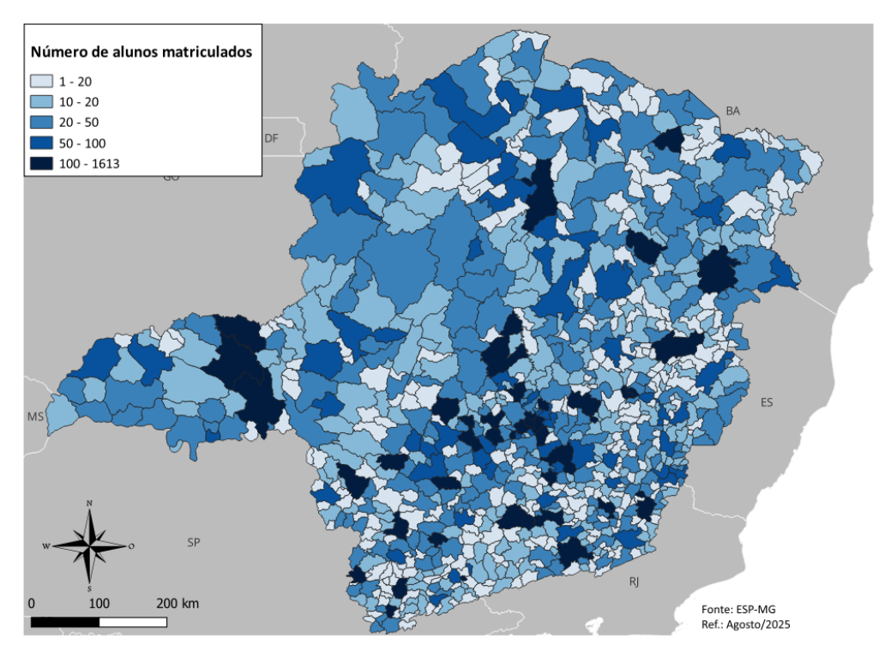
Principais Resultados - 2025

Slide 7
Expectativas para 2026
Programa 0028 - Desenvolvimento de ações de Educação e Pesquisa para o Sistema Único de Saúde
Ação 4049 - Ações educacionais na área da saúde
Meta física: 25.000 alunos
Meta orçamentária: R$ 3.473.840,00
Meta orçamentária: R$ 1.019.380,00
Meta física: 210 produções
Ação 4050 - Produção científica no campo da saúde

Slide 8
Expectativas para 2026
Ação 4049
Especializações em:
Saúde Pública
Saúde Pública – Saúde no Sistema Prisional
Direito Sanitário
Gestão do SUS
Curso Técnico em Saúde Bucal
Ação 4050
Publicação de artigos, livros e capítulos de livros;
Apresentação de trabalhos em eventos científicos;
Realização de webinários diversos.
Políticas de Saúde Mental e Atenção Psicossocial
Curso Educação e Saúde nas Práticas do ACS (EaD)
Qualificacão profissional para trabalhadores da sala de Vacinas (EaD)
Acolhimento e Aconselhamento para Testagem Rápida de IST (EaD)
Qualificação em Vacinação para Trabalhadores da APS (EaD)
Promoção da Saúde no SUS: políticas possibilidades de intervenção (EaD)
Sáude Mental na APS (EaD)
Introdução ao Direito Sanitário (EaD)
Território em Saúde (EaD)
Curso Básico de Vigilância de Ambientes e Processos de Trabalho (EaD)
Tratamento de cessação do Tabagismo (EaD)
Direito Sanitário aplicado ás políticas públicas de saúde (EaD)
Curso Básico de Vigilância em Saúde (EaD)
Curso Básico de Vigilância Ambiental (EaD)
Registradores Hospitalares de Câncer (EaD)
Qualificação da Atenção em leitos de Saúde Mental das Redes de Atenção Psicossocial de Minas Gerais (EaD)
Formação de Ativadores para o Controle Social do SUS em Minas Gerais

Slide 9




Escola de Saúde Pública do Estado de Minas Gerais
www.esp.mg.gov.br
www.facebook.com/escoladesaudemg
www.instagram.com/escoladesaudemg
https://www.youtube.com/escolasaudepublicamg
https://br.linkedin.com/company/escoladesaudemg
Av. Augusto de Lima, 2061 - Barro Preto
Belo Horizonte/MG - CEP: 30190-009
Tel.: (31) 3295-5360

